Slide 1
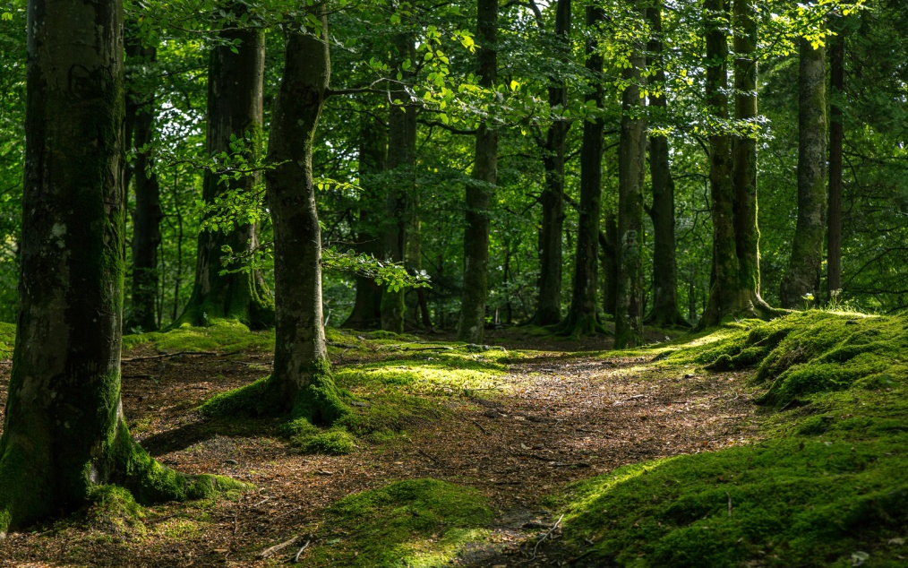
«Лес – это особенное место!»
«

Slide 2
Здравствуй, лес. Дремучий лес, Полный сказок и чудес! Ты о чем шумишь листвою Ночью темной грозовою? Что там шепчешь на заре, Весь в росе и серебре? Кто в глуши твоей таится? Что за зверь? Какая птица? Все открой, не утаи: Ты же видишь – мы твои.

Slide 3
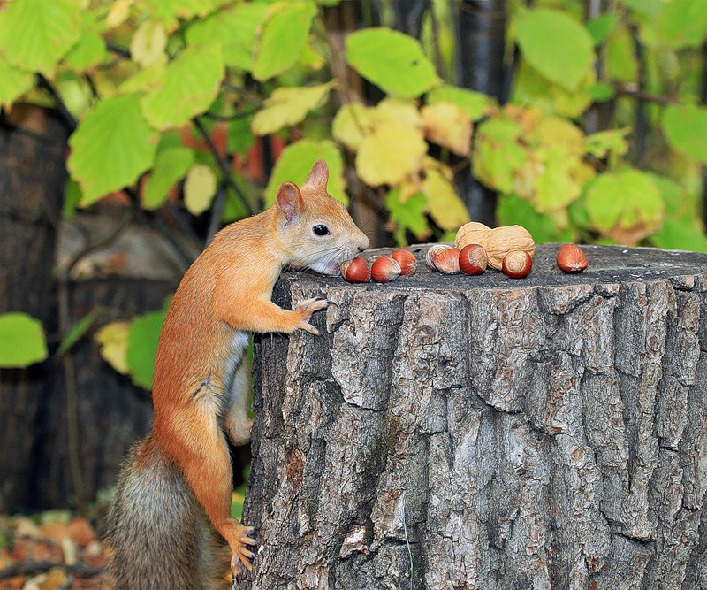
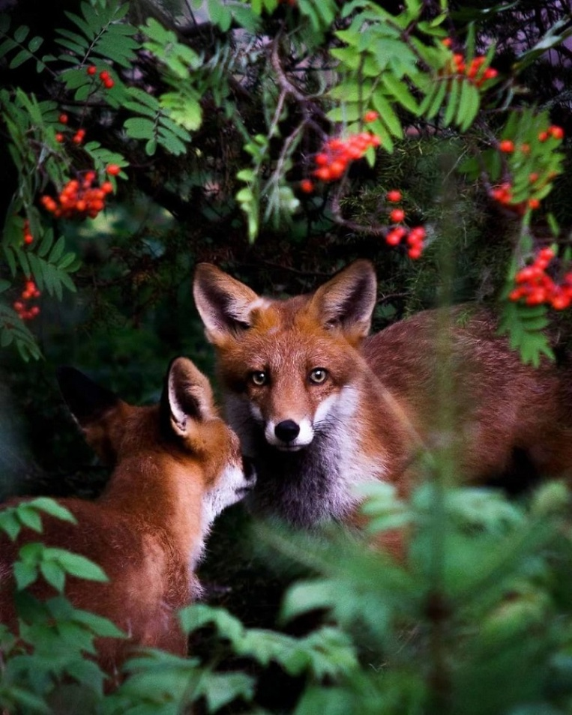
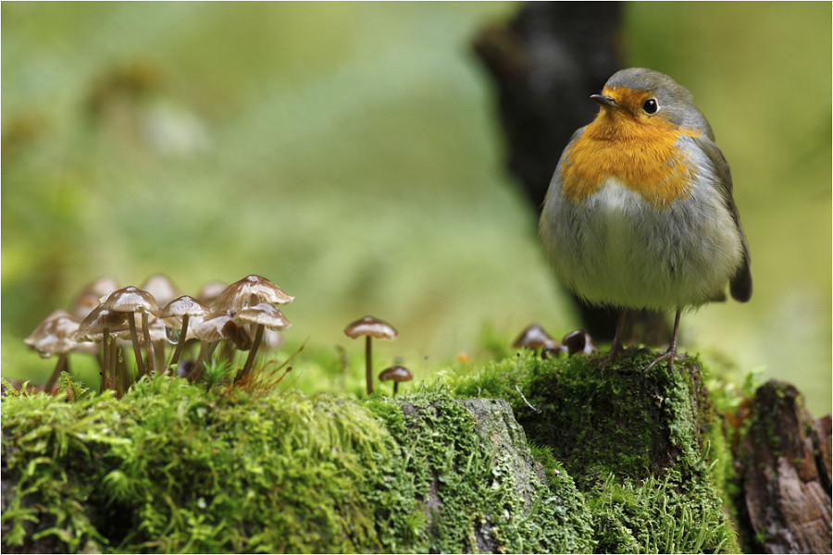
Лес – это наряд нашей земли. Там, где лес, там чистый воздух, лес – это дом для зверей и птиц. Это грибные поляны и душистая, вкусная земляника. Проведём конкурс на знаний грибов.

Slide 4
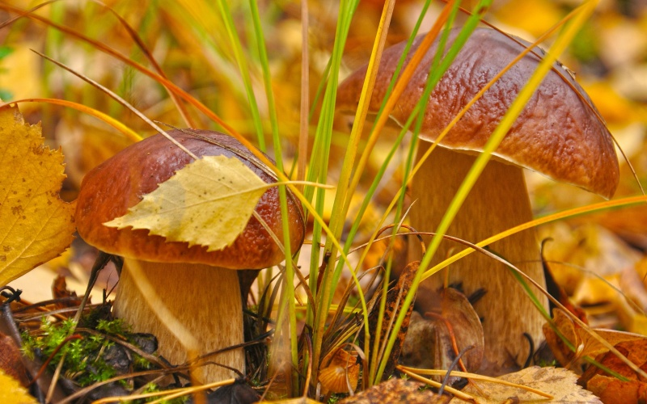
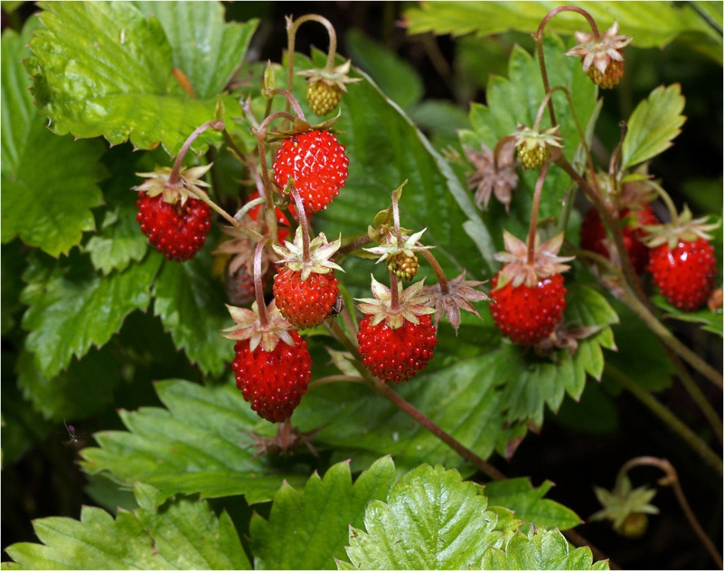
Конкурс загадок о грибах и ягодах:

Slide 5
1. Кто повыше, кто пониже, На пеньке народец рыжий. Тридцать три веселых брата. Как же их зовут? 2. С ним в лесу никто не дружен, И в лукошке он не нужен. Мухи скажут: «Это мор!» В красной шляпке... 3. В мягкой травке на опушке Всюду рыженькие ушки. Золотистые сестрички Называются...

Slide 6
1. Бусы красные висят, Из кустов на нас глядят. Очень любят бусы эти Собирать в лукошко дети. 2. Ягодку сорвать легко — Ведь растет невысоко. Под листочки загляни-ка — Там созрела… 3. Ягодка нежная Прячется в валежнике, Сине-черная сладкая, Смотрит украдкою. Рви да знай — Руки не замарай! 4. Эту ягодку найдете Не в саду, а на болоте. Круглая, как пуговка, Красненькая…

Slide 7
-Лес –наше богатство ,его надо беречь. -Береги лес от пожара. -Лес –наряд нашей природы. -Лес –дом для зверей и птиц.

Slide 8
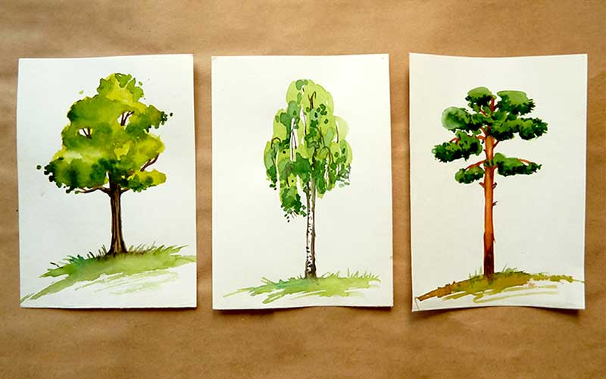

Slide 10
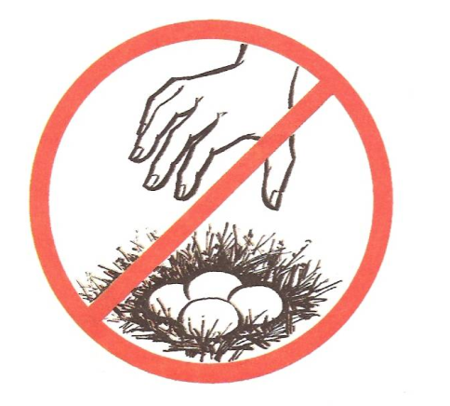

Slide 11
Лес - не только для нашей забавы, Он богатство нашей страны. Все деревья в нём, ягоды, травы Нам на пользу, друзья, взращены. Каждый куст берегите, ребята! Где росток ты увидишь простой, Может вырасти дуб в три обхвата, Березняк иль малинник густой. А уж сколько орехов и ягод! Их, пожалуй, считать - не сочтёшь! Будьте верными лесу, ребята, Ведь красивее мест не найдёшь!

Slide 12
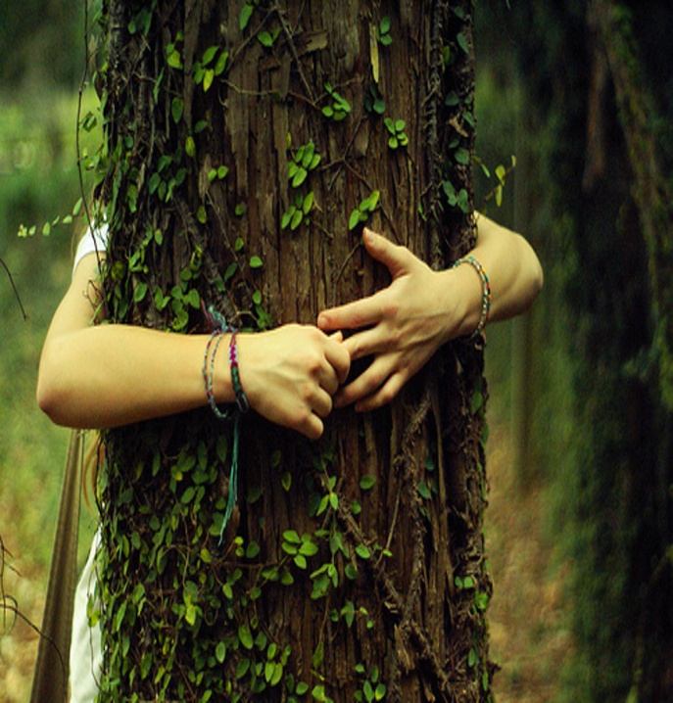
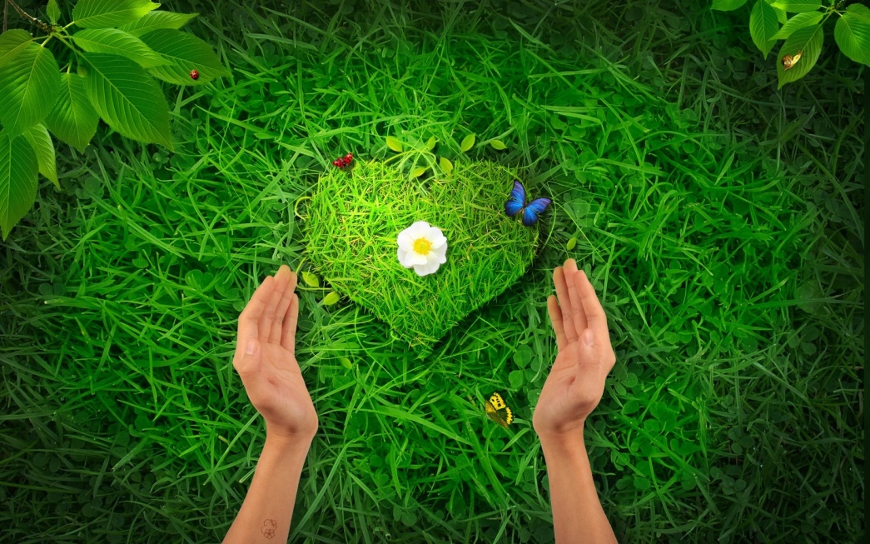
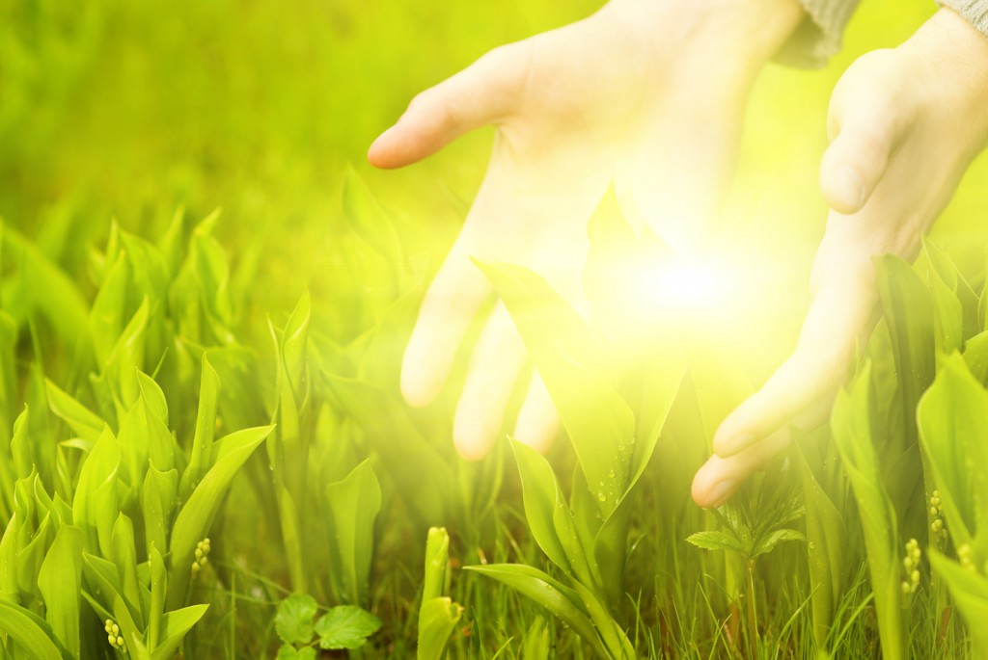
А теперь мы улыбнёмся, крепко за руки возьмёмся, и друг другу на прощанье мы подарим обещанье: БУДЕМ С ЛЕСОМ МЫ ДРУЖИТЬ ОХРАНЯТЬ ЕГО ЛЮБИТЬ!

